Slide 1
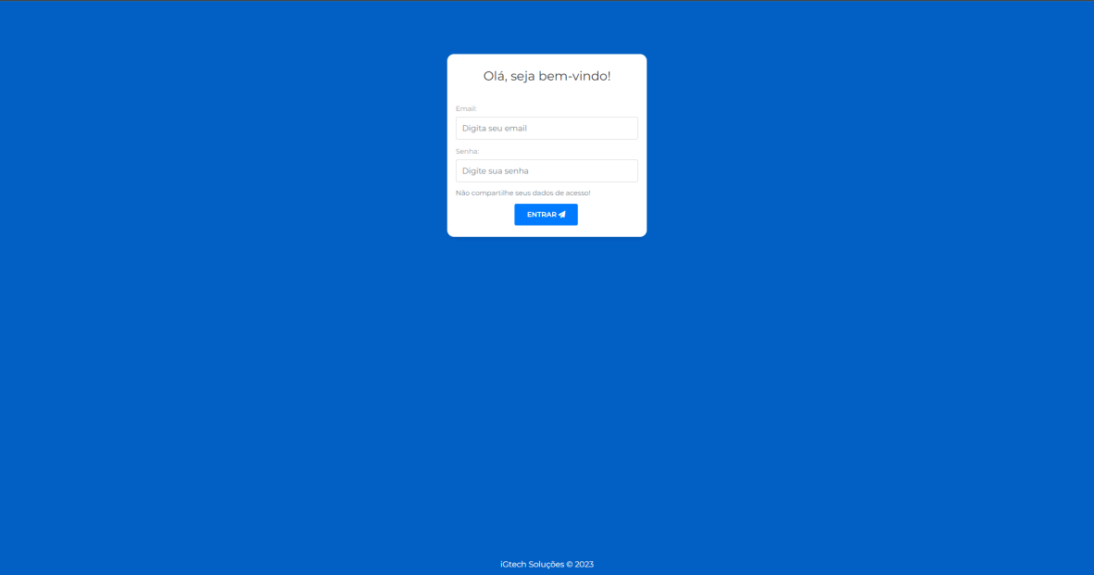
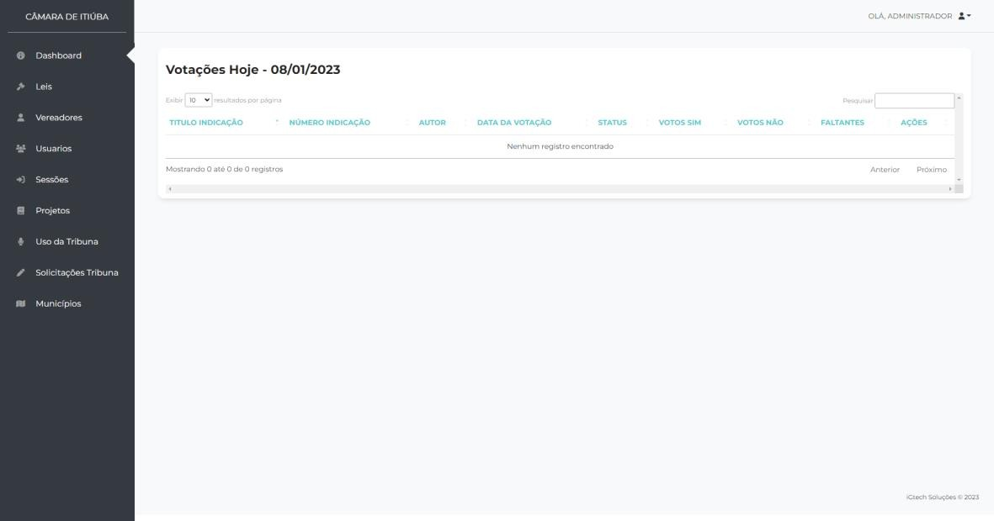
Manual de uso.
Perfil: Administrador e Vereador
Login: URL
Cada usuário poderá acessar com seu email e senha.
Dashboard: Tela inicial pós login
Nessa tela será exibido todas as leis que serão votadas no dia em questão.
Ações:

Slide 2

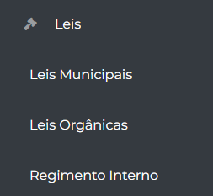
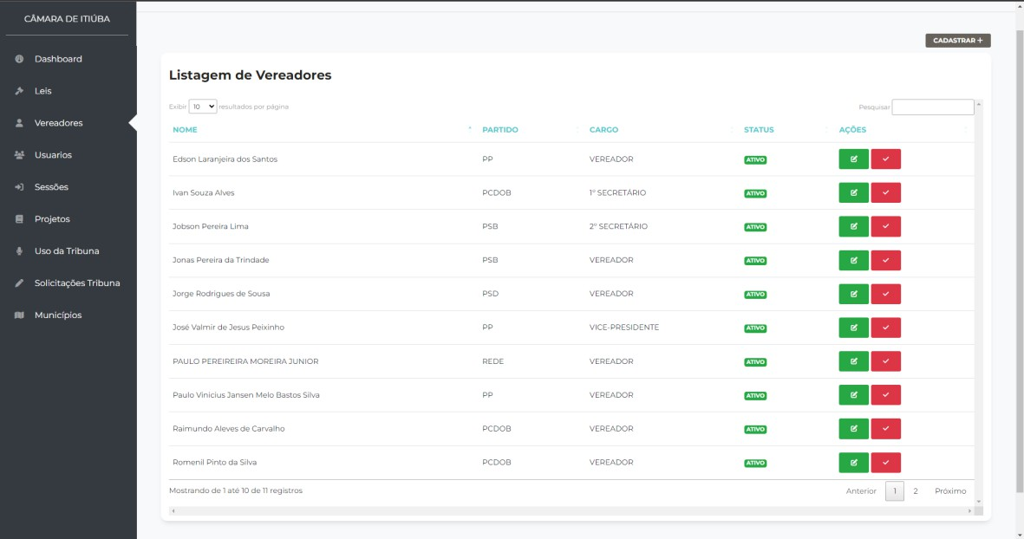

Encerrar votação
Leis: Nessa opção do menu o usuário poderá cadastrar 3 tipos (leis municipais, leis orgânicas e regimento interno). Todas as 3 opções contam com uma tela de listagem e uma de cadastro, todas são bem semelhantes e intuitivas.
Vereadores: Nessa opção o usuário poderá realizar o cadastro, edição e a inativação dos vereadores da câmara.
Ações:
Editar

Slide 3

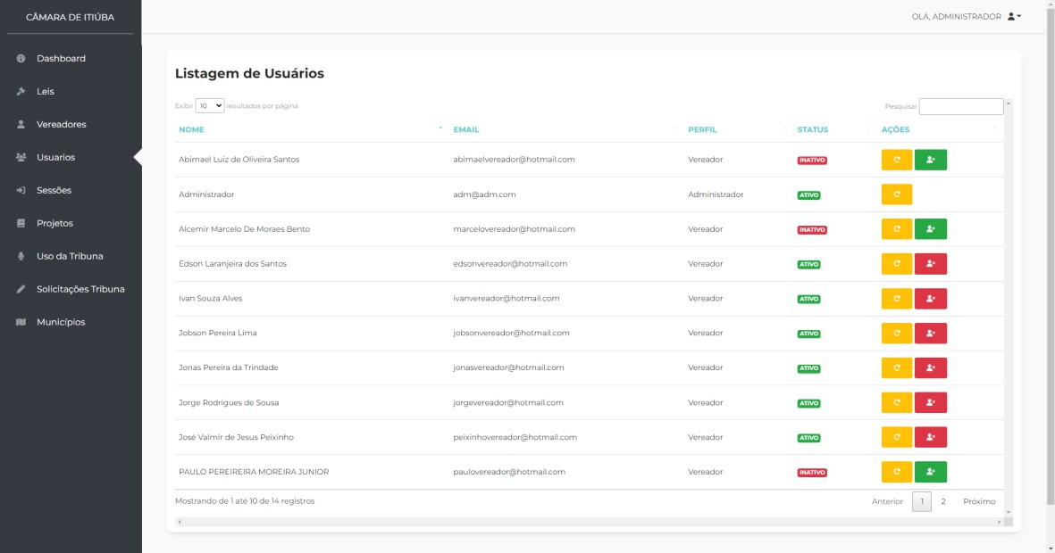



Inativar vereador:
Usuários: Nessa tela é exibido todos os usuários salvos no sistema. Essa tela não contém botão para cadastro pois todos os acessos são gerados automaticamente durante o cadastro dos vereadores, o usuário é criado a partir do email do vereador juntamente com uma senha padrão que deve ser alterada no primeiro login.
Ações:
Resetar senha:
Ativar usuário:
Desativar usuário

Slide 4
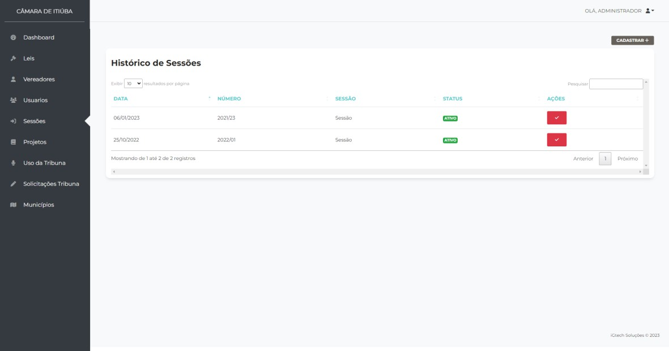

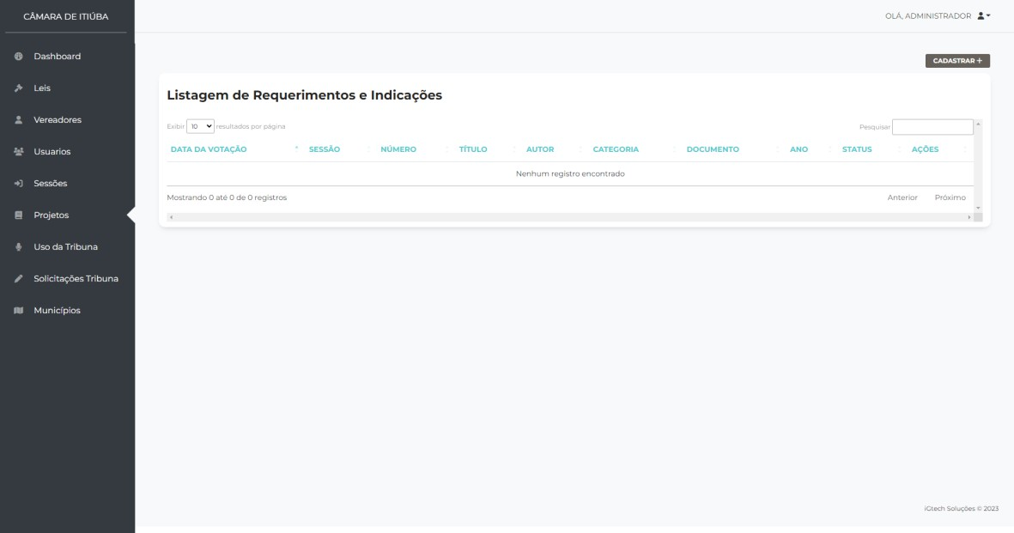
Sessões: Nessa tela, o usuário poderá ver o histórico de sessões(ativas e inativas) e cadastrar uma nova sessão, além do mais, poderá também inativar uma sessão.
Ações:
Inativar sessão:
Projetos: Nessa tela, o usuário poderá ver a listagem de todos os requerimentos e indicações que foram indicadas por cada vereador, além disso, o usuário poderá ativar ou inativar.
Ações:

Slide 5

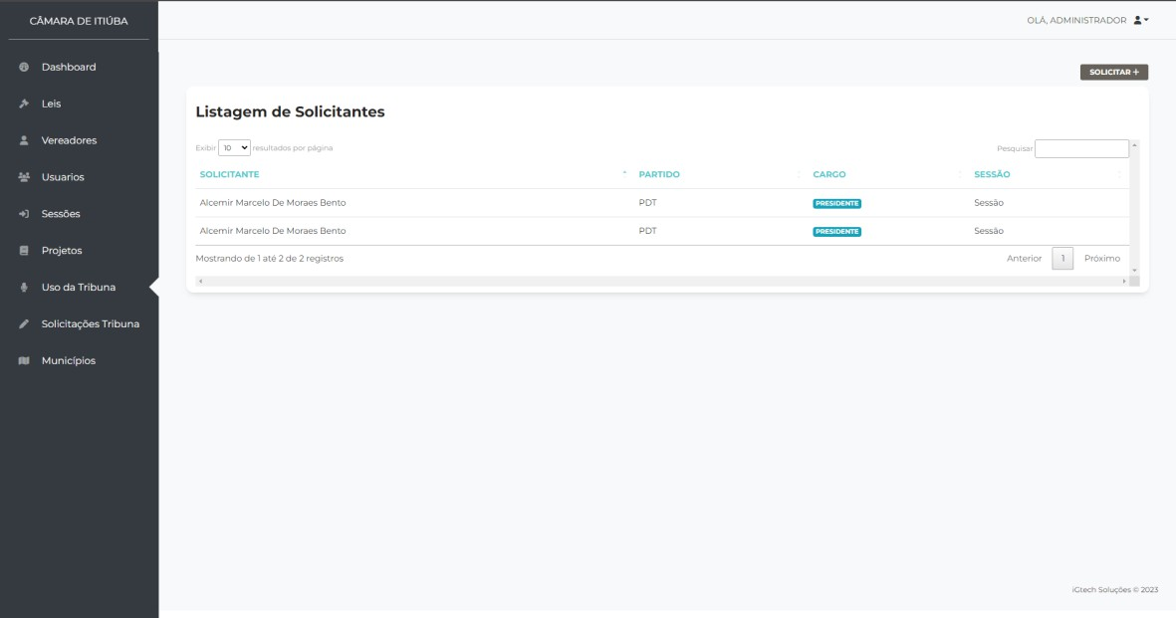
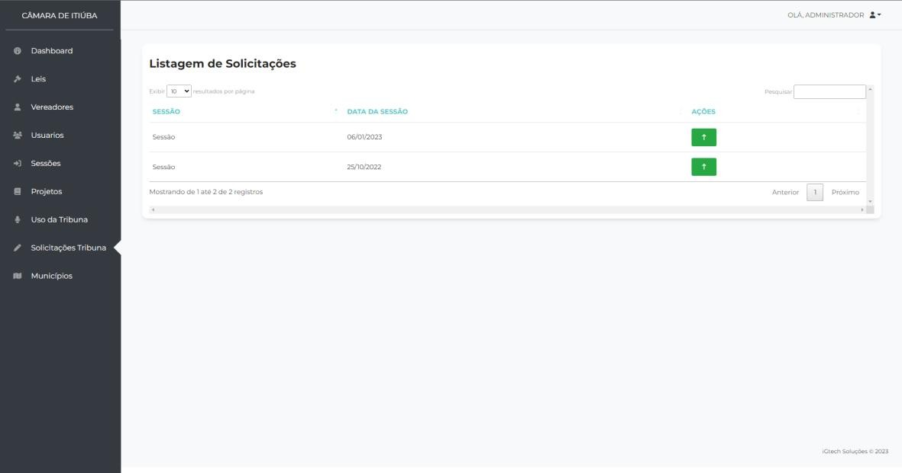
Inativar projeto:
Ativar projeto:
Uso da tribuna: Nessa tela, o vereador poderá solicitar o uso da tribuna.
Listagem de Solicitações: Nessa tela, irá aparecer todas as sessões ativas que aconteceram na data atual
Ações:

Slide 6

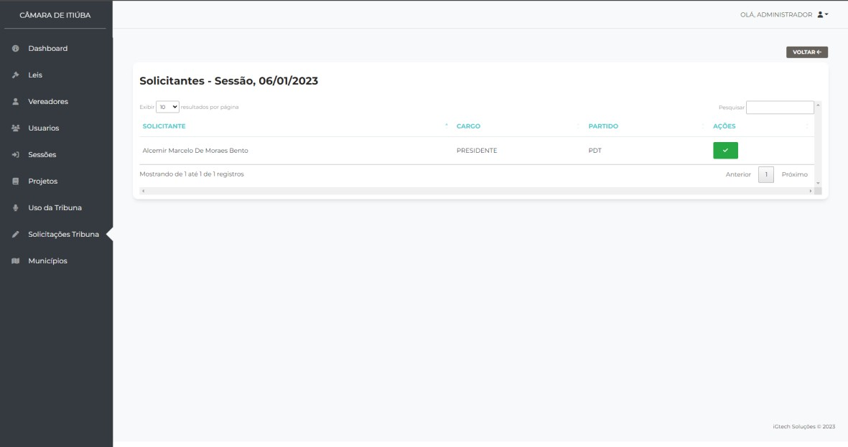

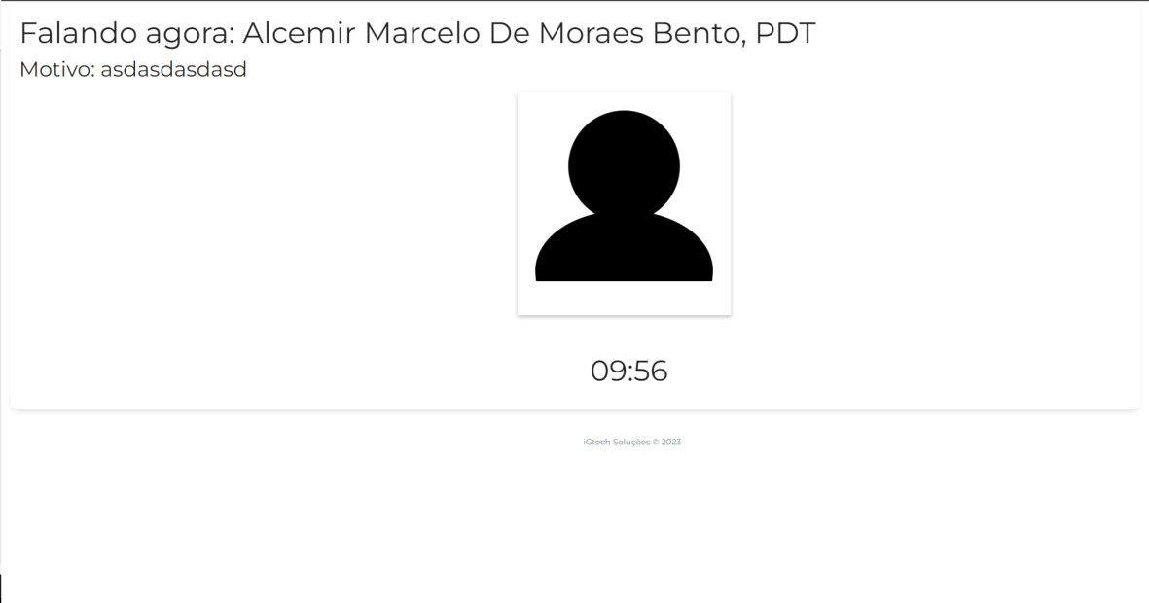
Ir Para o Ambiente da Sessão
Ao clicar nesse botão, o administrador será redirecionado para a seguinte tela:
Nessa tela, irá exibir todos os vereadores que solicitaram o uso da tribuna durante a sessão
Ações:
Liberar o uso
Ao clicar nesse botão, abrirá a seguinte tela:

Slide 7
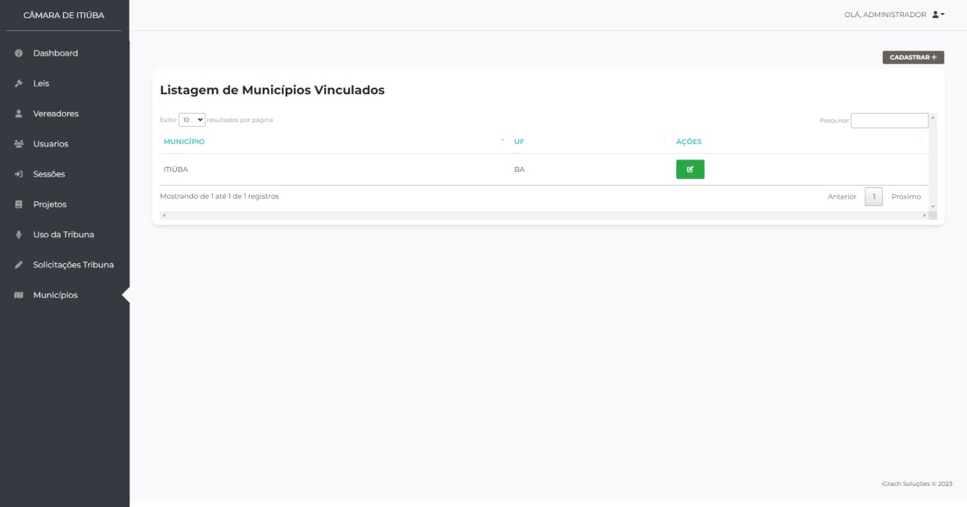

Onde o vereador terá 10 minutos para falar, após isso a tela se fechará automaticamente.
Municípios: Nessa tela, o administrador poderá realizar o cadastro e realizar a edição de todos os municípios que o sistema será distribuído.
Ações:
Editar

